Slide 1
网上书店管理系统
——基于 Django+MySQL+HTML 技术栈实现
汇报人：张科林 卢鑫杰
指导老师：李艳晴

Slide 2
目录
一、项目背景与意义
二、技术栈选型
三、需求分析（角色与功能）
四、系统设计（概要 + 详细）
五、核心功能实现与运行效果
六、项目总结与展望

Slide 3
一 项目背景与意义
一、背景：
行业现状：2024 年我国图书零售市场码洋规模 1129 亿，线上渠道占比超 70%，但小型网上书店存在 “找书难、管理散” 痛点
项目定位：课程设计驱动，聚焦小型书店需求，开发 “用户便捷购书 + 管理员高效管理” 的轻量系统
二、项目意义：
学习价值：将 Django ORM、MySQL 管理等理论转化为实践，掌握软件工程 “需求 - 设计 - 实现” 全流程
应用价值：为小型书店提供低成本线上方案，解决 “分类粗糙、订单跟踪难” 问题，提升用户满意度

Slide 4
二 技术栈选型
技术栈选型 | 选用技术 | 核心作用
后端框架 | Django | 提供 ORM、用户认证、自动化后台，快速搭建业务逻辑
数据库 | MySQL | 存储用户、图书、订单数据，支持高效关联查询
前端技术 | HTML+CSS | 构建图书列表、订单页等前端界面，保障多设备兼容
辅助工具 | PyCharm、Navicat | 开发环境与数据库可视化管理

Slide 5
三 需求分析 1. 角色划分与核心需求
角色 | 核心功能
游客（未注册） | 浏览图书、按名称搜索图书、用户注册
会员（已注册） | 登录、购书（加购物车→提交订单）、查订单、修改个人信息、评论图书
管理员 | 图书管理（增删改查 + 分类）、用户管理（审核 + 重置密码）、订单审核、修改自身密码

Slide 6
2. 关键需求亮点
图书 “一级大类 + 二级细分” 分类（如 “文学 - 科幻小说”），解决找书效率低问题
订单实时库存校验（售罄提示）+ 编号自动生成（O+5 位自增），保障数据准确
管理员批量审核用户、重置密码，简化运营流程

Slide 7
四 系统设计
1. 概要设计
系统架构：B/S 架构 + Django MVT 模式（Model - 数据模型 / View - 视图函数 / Template - 前端模板）
核心模块：
login 模块：用户 / 管理员登录、注册
main 模块：用户购书、订单查询、个人信息修改
manage 模块：管理员图书 / 用户 / 订单管理
数据库 E-R 图（简化版）：User（用户）→Order（订单）←Book（图书），Manager（管理员）独立

Slide 8
2. 详细设计 - 核心模块逻辑
用户认证：MD5 加盐加密（盐值 “orzyadie”）+Cookie 角色校验（state=user/manager）
图书搜索：支持名称 / 价格区间 / 余量 + 价格组合搜索，前端动态显示输入框
下单流程：勾选图书→库存检查→生成订单号→创建订单→扣减库存→提示成功
前端交互：消息模态框（统一提示结果）+ 模板复用（导航栏、提示框）

Slide 9
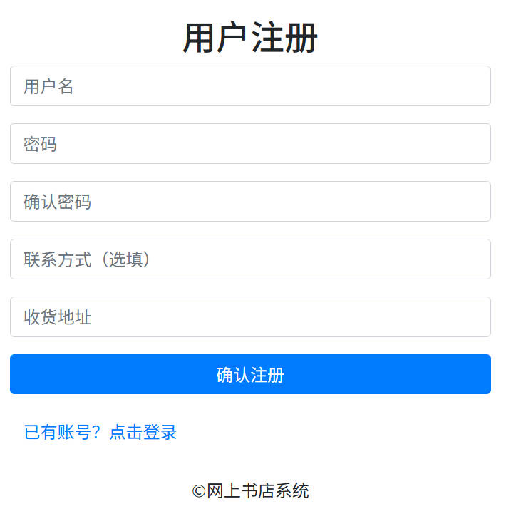
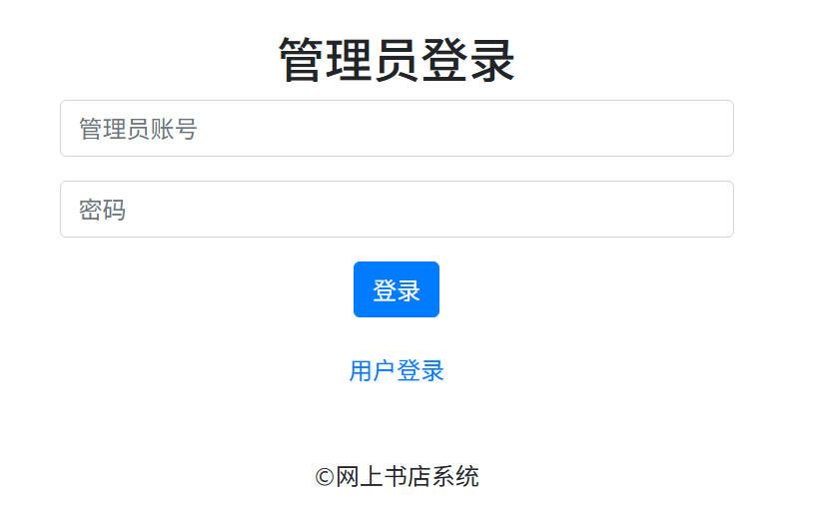
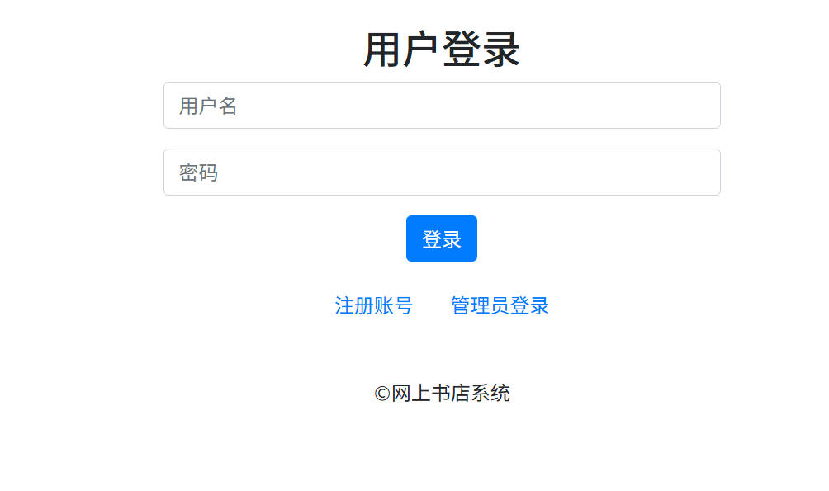
五 核心功能实现与运行效果 1. 注册与登录

Slide 10
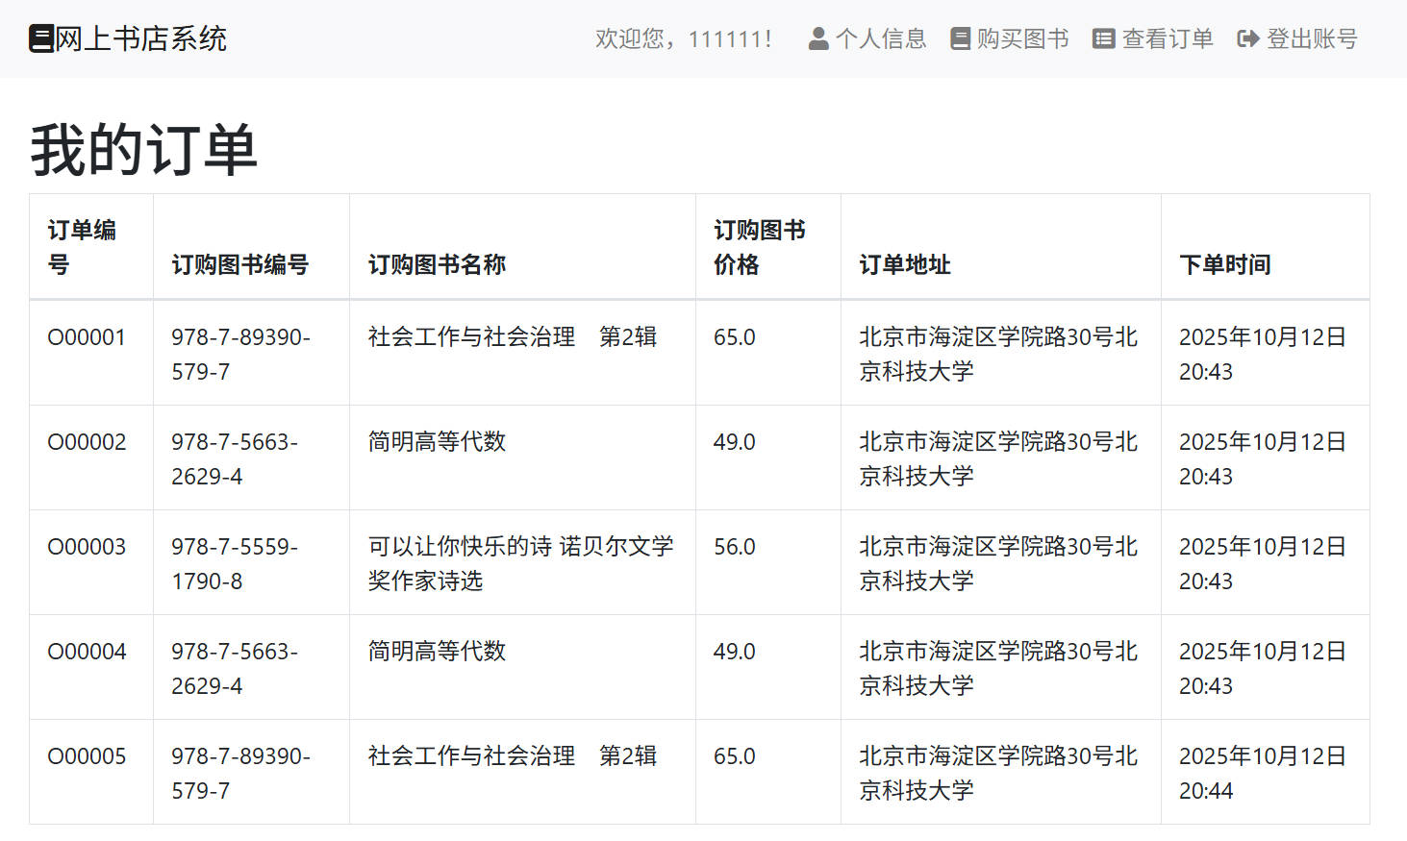
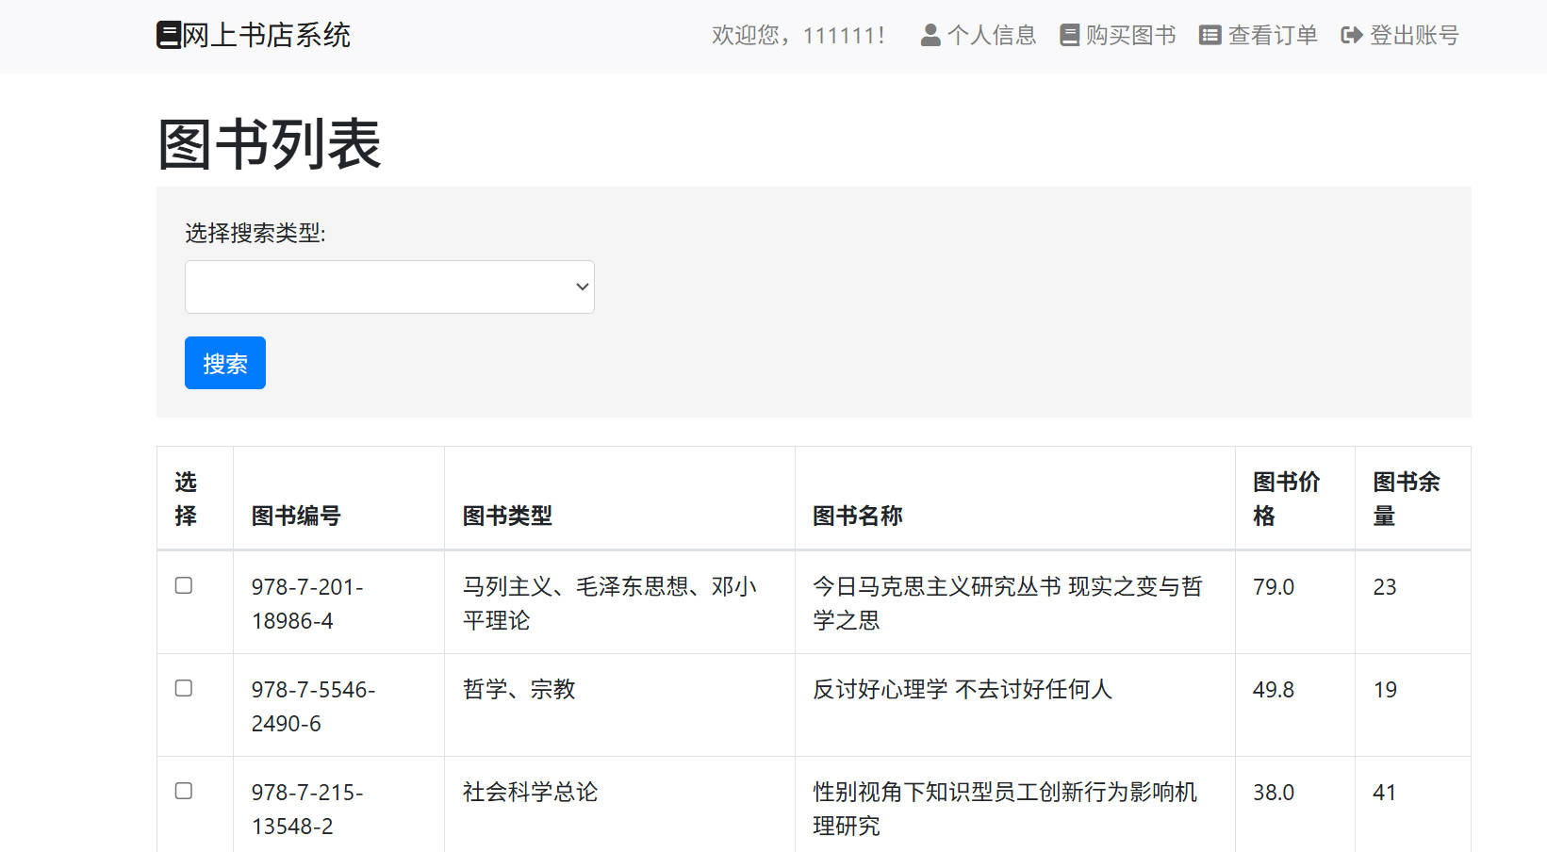
2. 用户端效果

Slide 11
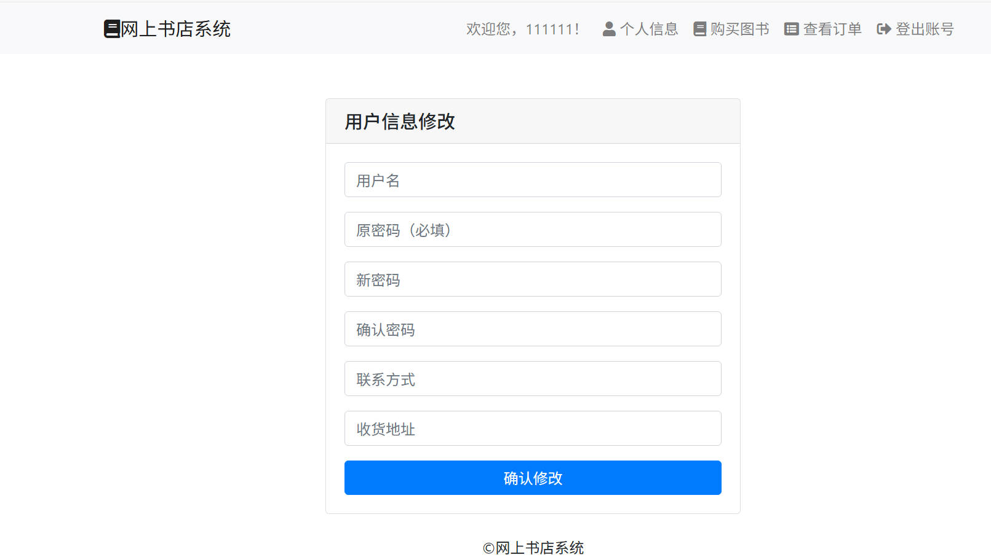
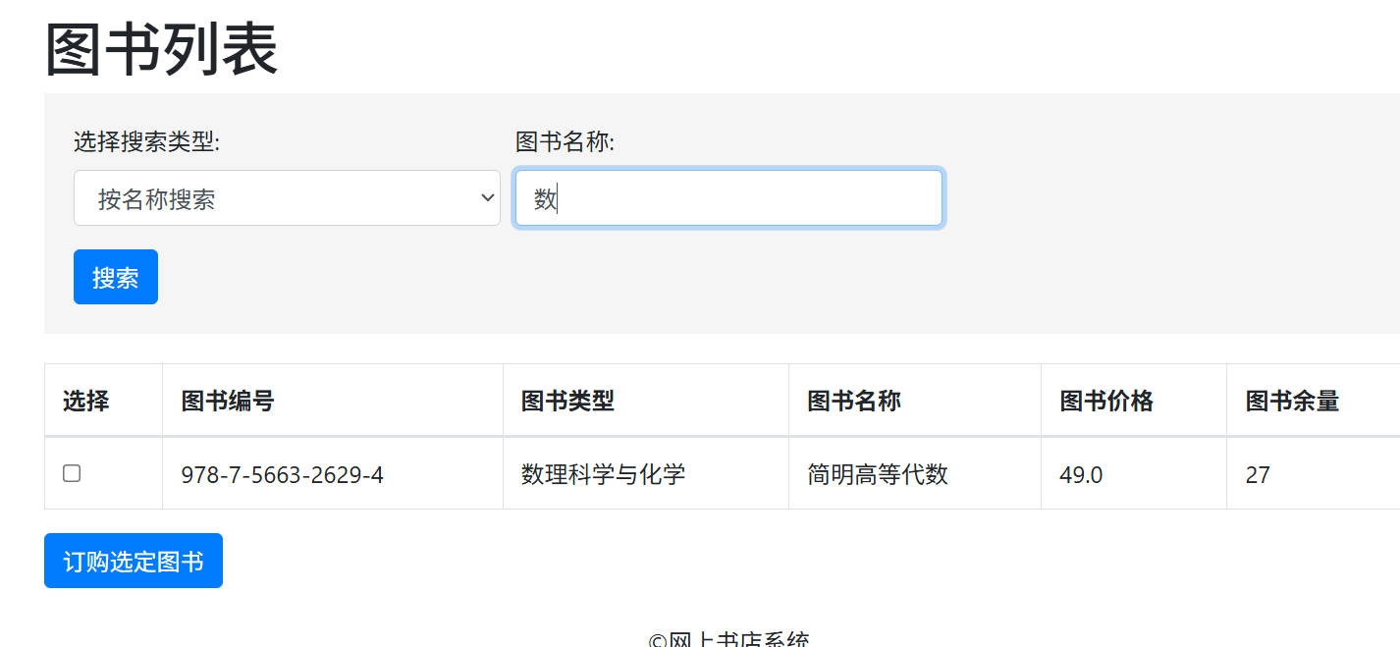

Slide 12
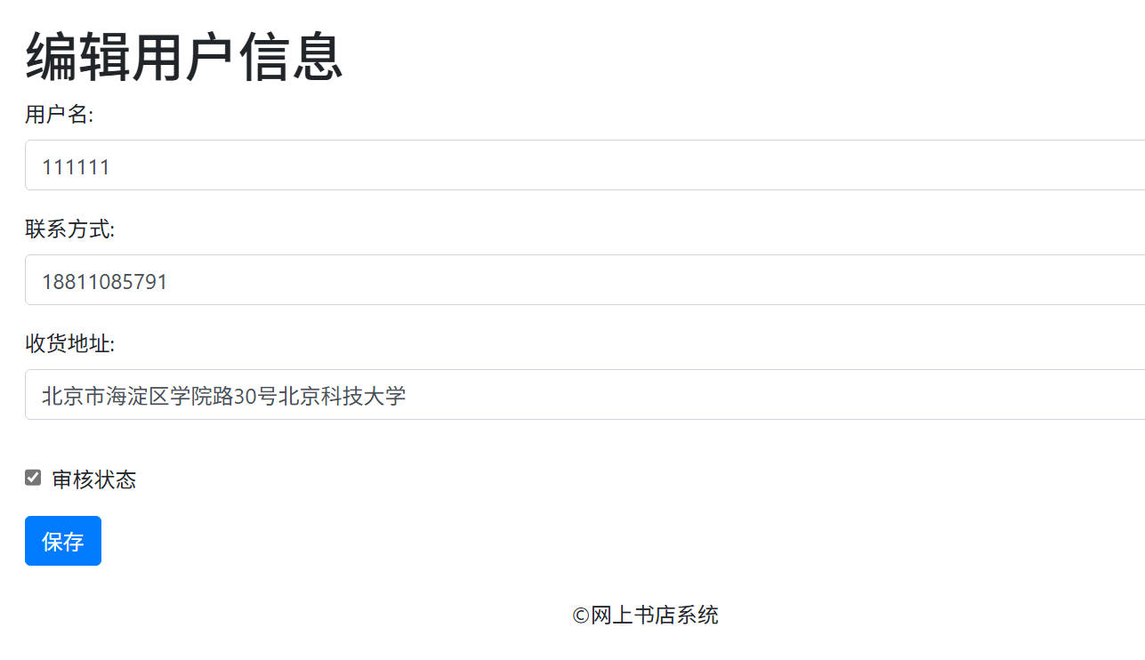
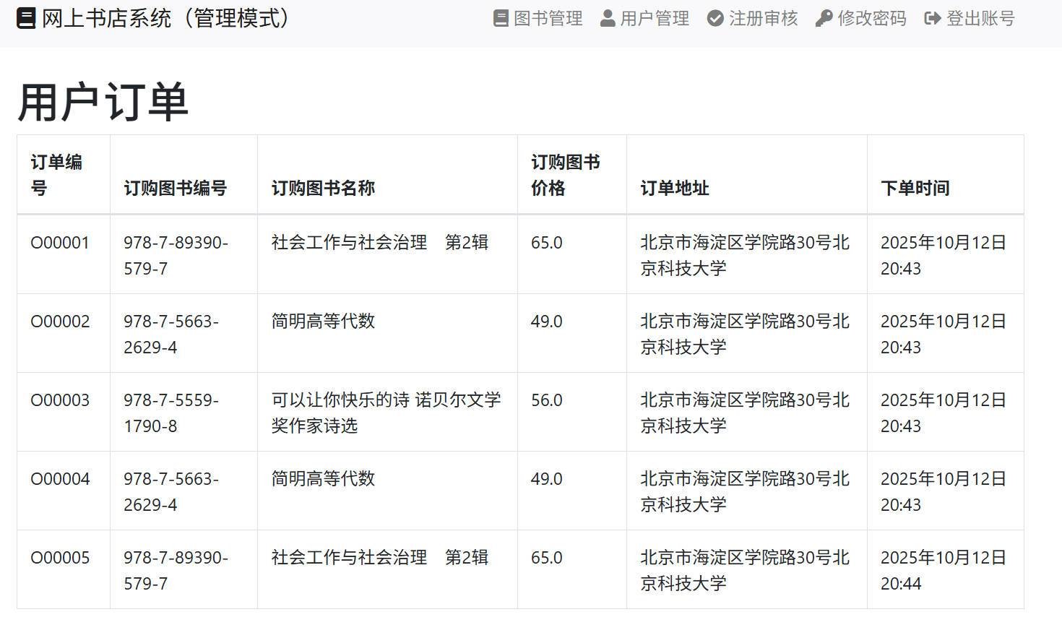
2. 管理员端效果

Slide 13
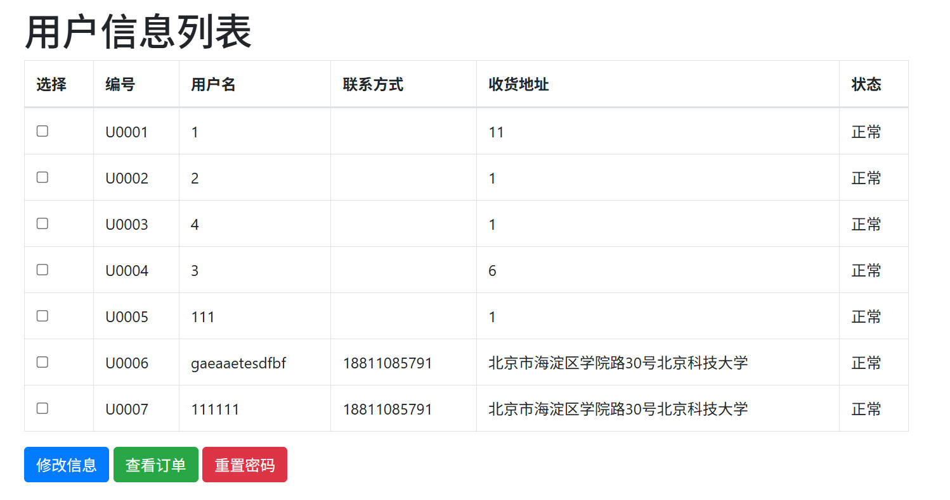
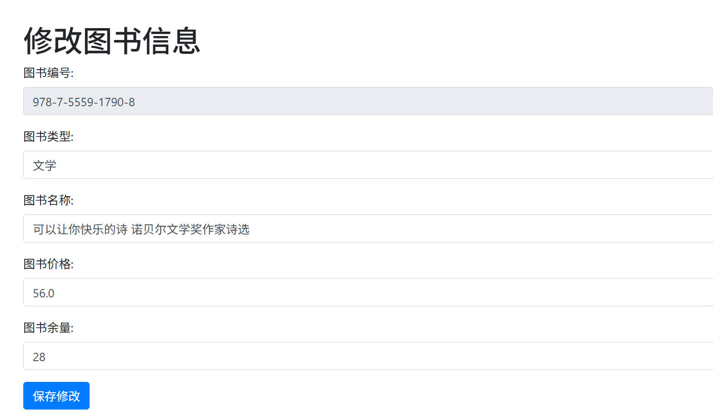

Slide 14
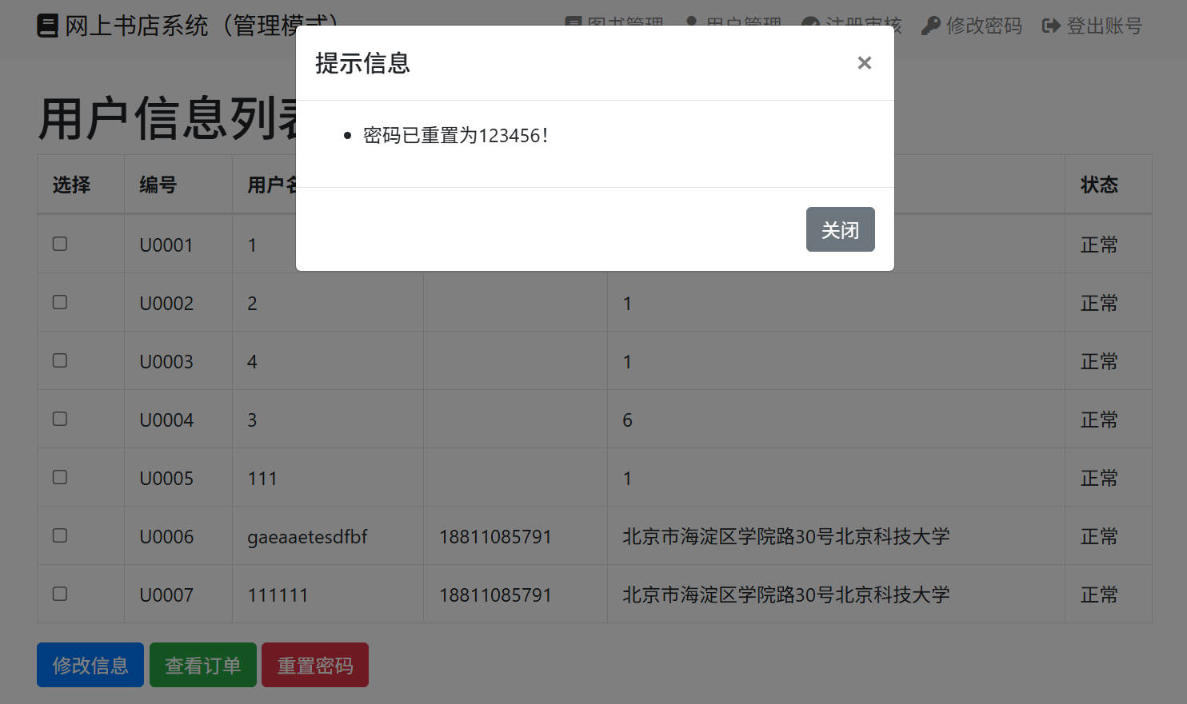
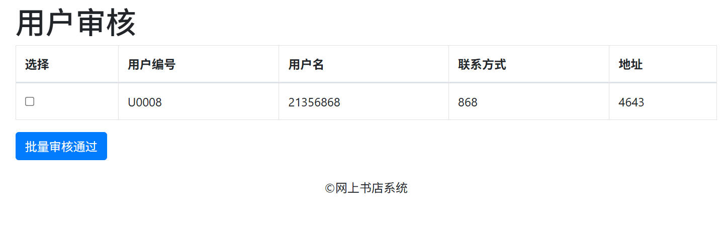

Slide 15
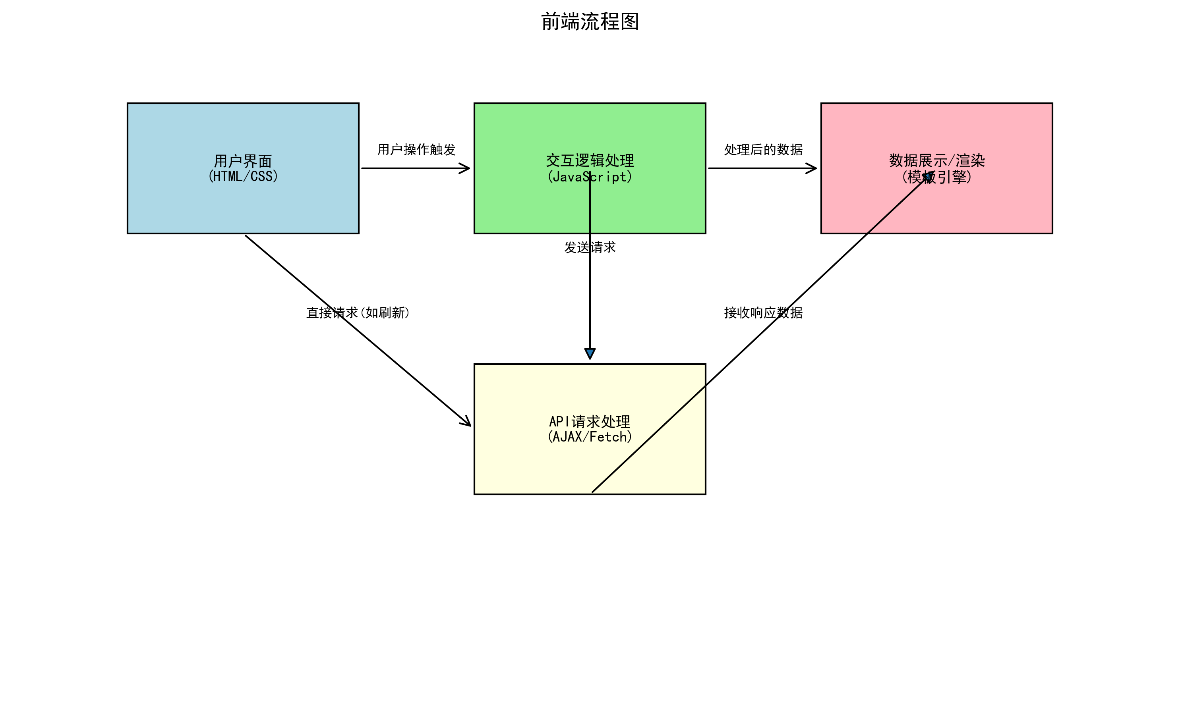
前端核心流程

Slide 16
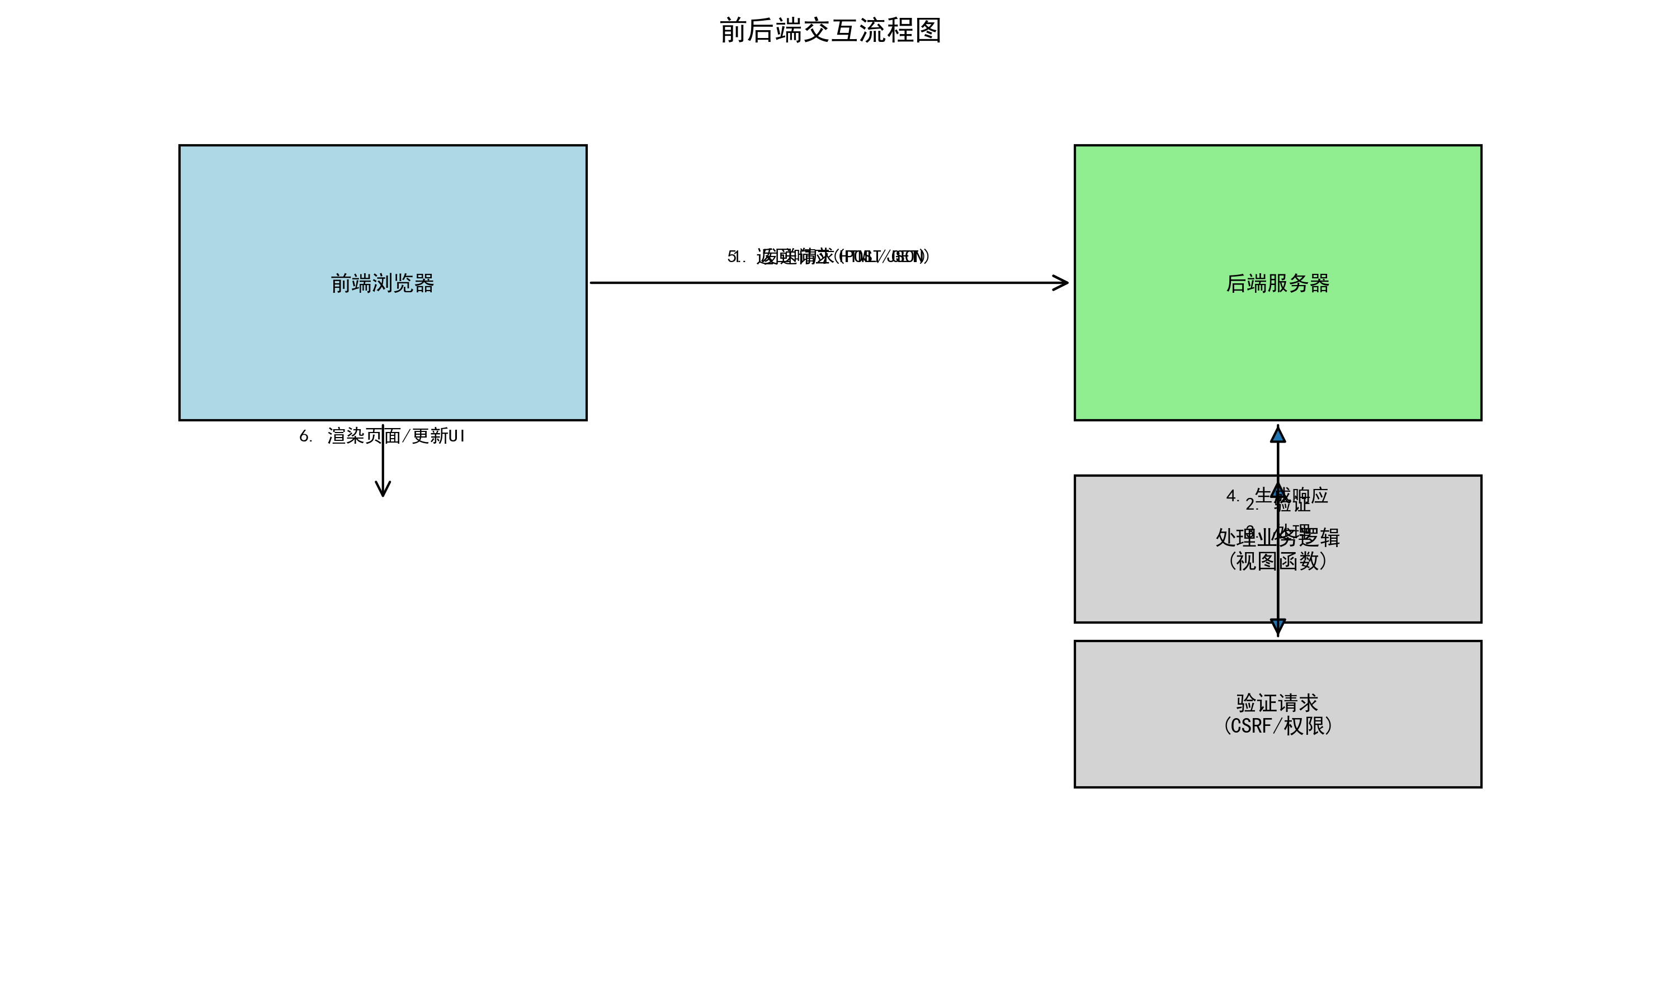
前后端交互核心流程

Slide 17
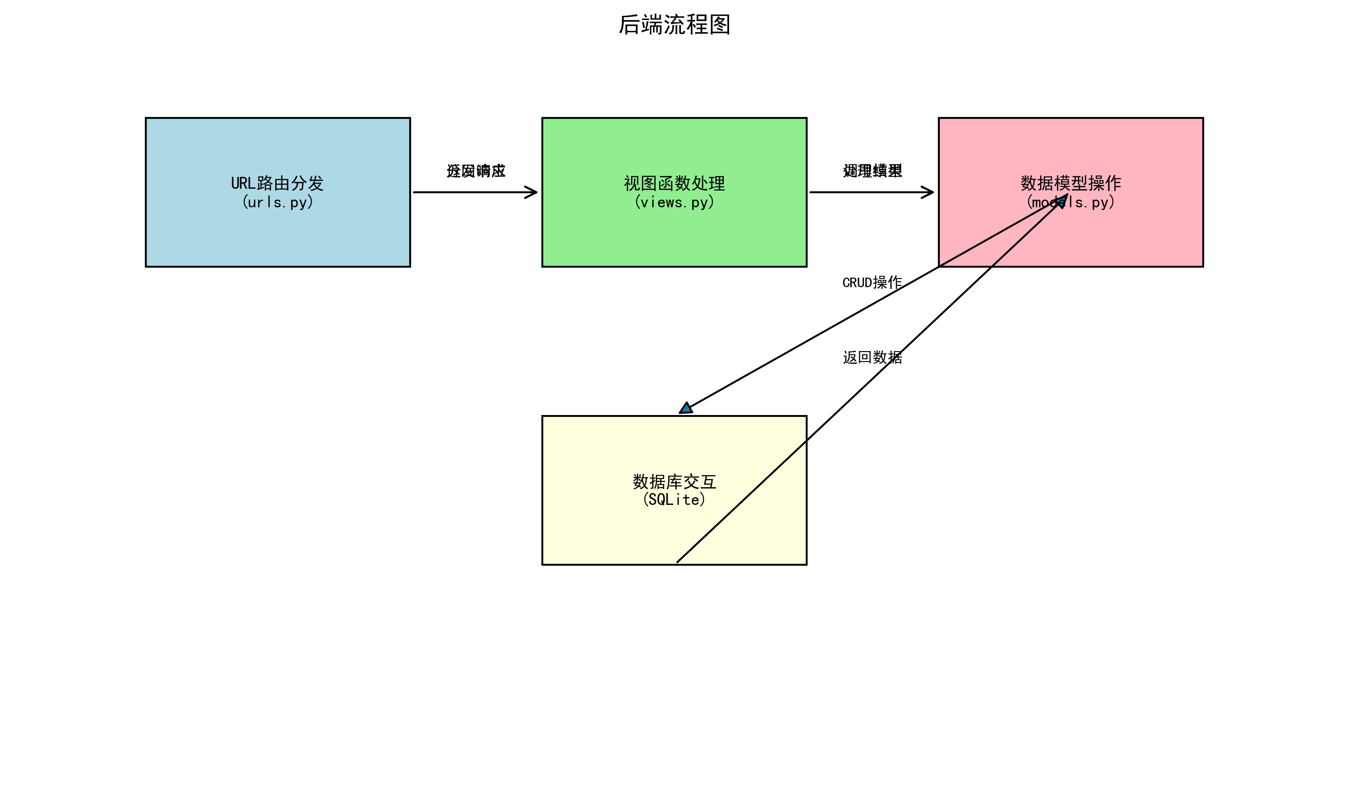
后端核心流程

Slide 18
六 项目总结与展望
1. 完成情况
实现所有核心需求：用户购书全流程 + 管理员管理功能，运行稳定
技术达标：密码加密、权限控制、数据校验等功能正常生效
2. 不足与展望
不足：暂不支持批量购书、智能推荐（简化版协同过滤未完全落地）
展望：新增批量操作功能、接入简单推荐算法、优化移动端适配

Slide 19
Thanks

